Slide 1

บทที่ 5 การสรางแอนิเมชันด้วย
เครื่องมือออนไลน์
ผู้ช่วยศาสตราจารย์จุฑาวุฒิ จันทรมาลี
หลักสูตรวิทยาศาสตรบัณฑิต สาขาวิชาวิทยาการคอมพิวเตอร์
คณะวิทยาศาสตร์และเทคโนโลยี มหาวิทยาลัยสวนดุสิต

Slide 2
โปรแกรม PowToon
โปรแกรม Online ทํางานผ่านระบบเครือข่าย Internet ในการใช้งานจําเป็ นจะต้องทําการเชื่อมต่อระบบเครือข่ายไว้ตลอดเวลา โปรแกรม PowToon เป็นโปรแกรมที่เน้นใช้สร้าง วิดีโอแอนิเมชัน สําหรับการนําเสนอในรูปแบบแนวใหม่ๆ ในลักษณะภาพเคลื่อนไหว วิดีโอ ที่มีความน่าสนใจโดยเน้นการสร้างเนื้อหาเรื่องราว เป็ นการ์ตูนสั้น มีเครื่องมือให้เลือกใช้มากมาย ใช้งานง่าย มีความเหมือนกับโปรแกรม MS-PowerPoint สําหรับผู้ใช้งานทัวไป สามารถเริ่มต้นขอใช้งานฟรี ไม่มีค่าใช้จ่าย หากต้องการรูปแบบที่มากขึ้น จะมีค่าใช้จ่ายสําหรับผู้ใช้ทัวไป แต่สําหรับการนําเอามาประยุกต์ใช้งานผลิตสื่อนําเสนอ หรือผลิตสื่อการสอน แบบฟรี ก็สามารถใช้งานได้ครอบคลุมเกือบทุกความต้องการแล้ว

Slide 3
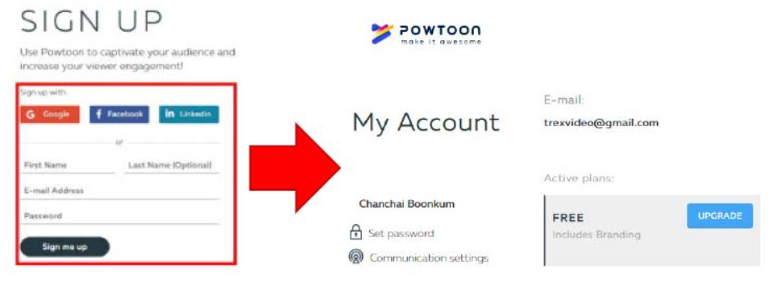
วิธีการใช้งาน
1. เข้าไปที่ www.powtoon.com
การสมัครเข้าใช้งาน สามารถใช้งานได้ผ่านทางเว็บไซต์ www.powtoon.com เมื่อเข้ามายังหน้าแรกของเว็บไซต์ให้สมัครเข้าใช้งาน โดยกดที่ปุ่ ม SIGN UP FOR FREE ซึ่งสามารถสมัครได้โดยใช้บัญชีผู้ใช้ของ Google (gmail), Facebook, Linkedin หรือสมัครด้วยอีเมล์ของผู้ใช้เอง

Slide 4
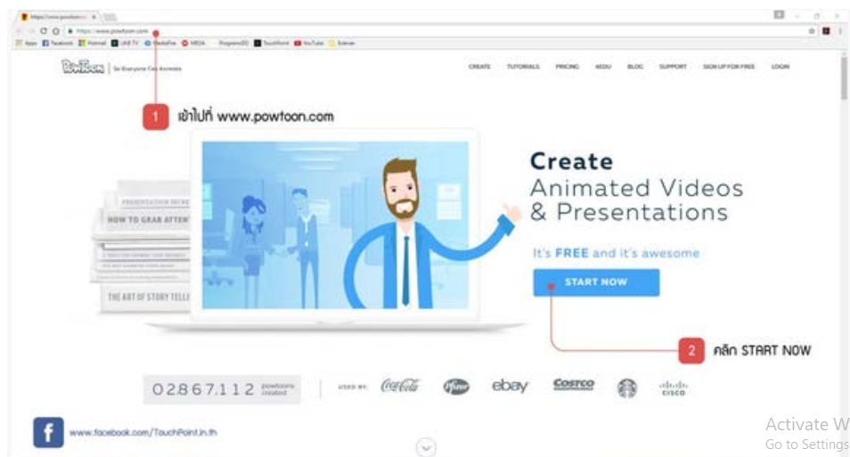
2. คลิก Start Now

Slide 5
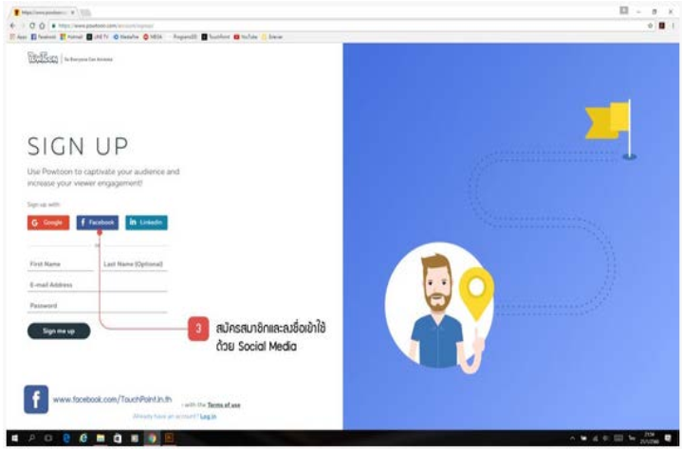
3. สมัครสมาชิกและลงชื่อเขาใชดวย Social Media

Slide 6
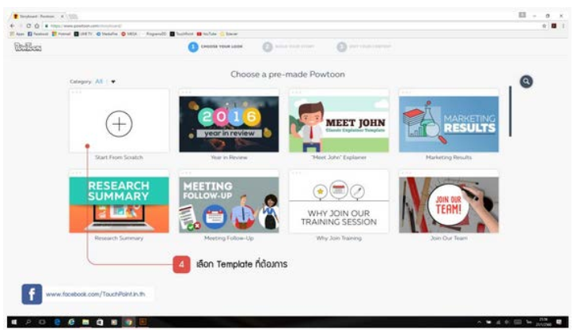
4. เลือก Template ที่ตองการ

Slide 7
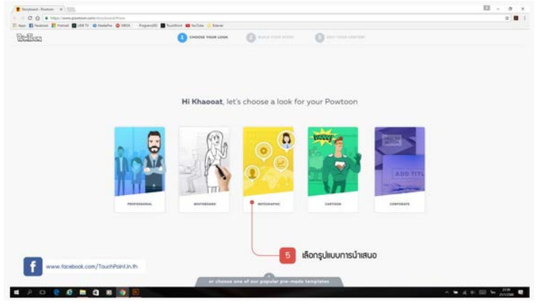
5. เลือกรูปแบบการนําเสนอ

Slide 8
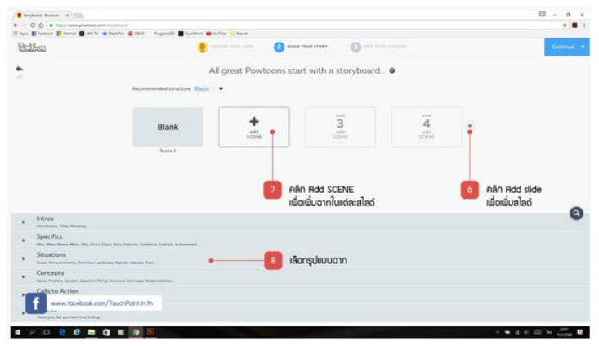
6. คลิก Add Slide เพื่อเพิ่มสไลด
7. คลิก Add Scene เพื่อเพิ่มฉากในแตละสไลด
8. เลือกรูปแบบฉาก

Slide 9
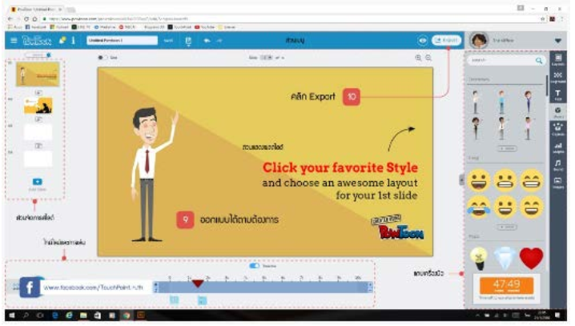
9. ออกแบบไดตามตองการ
10. คลิก Export
การ Export วิดีโอ ใหกดปุม Export ที่อยูในสวนของ Top bar ซึ่งสามารถเลือกอัปโหลด ดาวนโหลด
หรือแบงปนได โดยการอัปโหลดหรือดาวนโหลดบางประเภทจําเปนตองอัพเกรดเปนระดับ Premium กอน

Slide 10
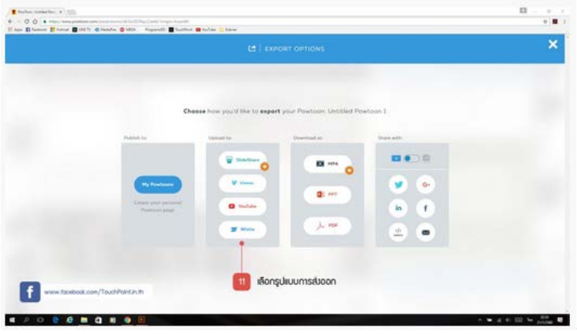
11. เลือกรูปแบบการสงออก

Slide 11
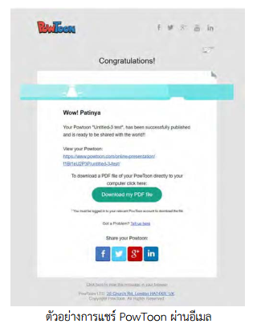
การ Share วิดีโอ
เมื่อ Export วิดีโอเสร็จเรียบรอยแลวจะปรากฏหนาตางแสดงดังรูป หากตองการแบงปนไปยังโซเชียล
มีเดียลิงกหรืออีเมลก็สามารถคลิกที่ไอคอนนั้นๆ ได

Slide 12
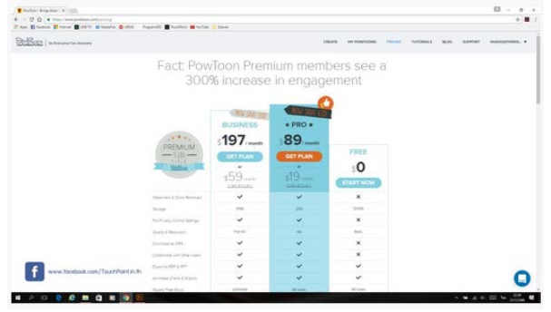
เพียงเทานี้เราก็มีงานนําเสนอที่แปลกใหมนาสนใจมากขึ้นแลว แตวาสําหรับผูใชทั่วไปที่ใชฟรีจะไม
สามารถ Export เปนไฟลบางอยางได หากตองการ Export ใหอยูในรูปแบบไฟลนั้นจะตองเสียคาใชจาย โดยมีตารางคาใชจายดังนี้

Slide 13


